Slide 1
财务基础理论及实务
K/3RISE产品部
金蝶软件（中国）有限公司

Slide 2
目 录
财务部门一般介绍
会计核算理论
会计实务
成本简介
固定资产简介
税务简介

Slide 3
目 录
财务部门一般介绍
会计核算理论
会计实务
成本简介
固定资产简介
税务简介

Slide 4
财务部门一般是做什么的？
说到财务部门大家能想到什么？
一群工蜂一样忙碌的人对着计算器算来算去
一叠一叠的数钞票
不停地翻着凭证、发票、账本和报表查数据
拿到财务部的单据总是说这里不规范那里写的不对
提交一个星期的报销单，去问还说领导没有审核完毕
明明已经卖出去很多产品了，年终财务部却说今年又亏了

Slide 5
财务部门一般是做什么的？
从以上情景总结财务部门的基本职责
资金管理
1、备用金、银行存款的管理
核算工作
1、财务部门将企业的经营活动以数据形式记录、展示出来
2、根据业务部门的具体业务，进行成本核算
3、财务部门本身是辅助部门
监督工作
1、财务部门在核算过程中对其它部门有监督作用
税务处理
1、根据国家税务部门规定，按时纳税

Slide 6
财务部门一般是做什么的？
一般的财务部门会有以下角色：
出纳
1、管理现金、银行存款
2、负责收付款等对银行业务
3、员工报销的支付
会计
1、主要负责核算工作
2、企业根据具体情况又可以分为：成本会计、往来会计、销售会计、总账会计等等。
经理
1、各种审核工作
2、负责财务部的运作及与其他部门的沟通

Slide 7
目 录
财务部门一般介绍
会计核算理论
会计实务
成本简介
固定资产简介
税务简介

Slide 8
目 录
财务部门一般介绍
会计核算理论
基本前提
一般原则
会计恒等式
会计科目
会计要素
会计实务
成本简介
固定资产简介
税务简介

Slide 9
基本前提－四大假设
会计核算的最基本前提是四大假设：
1、会计主体假设
2、持续经营假设
3、会计分期假设
4、货币计量假设

Slide 10
基本前提－四大假设
1、会计主体假设
指会计信息所反映的特定单位或者组织，它规范了会计工作的空间范围，即会计核算应当以企业发生的各项交易或事项为对象，记录和反映企业本身的各项生产经营活动。
将企业的经济业务与其他企业的经济业务区分开来；
将企业的经济活动与投资人区分开来；
界定会计核算的空间范围；
作用：约定信息的范围，对财务状况和经营成果加以规范。

Slide 11
基本前提－四大假设
2、持续经营假设
指在可以预见的将来，企业将会按当前的规模和状态继续经营下去，不会停业，也不会大规模削减业务。
为什么这种规定是一种假设？
为什么要规定这种假设？
出现例外怎么办？
当企业持续经营出现问题，要启用财务会计的另外一个系统，破产清算会计。破产清算会计属于单独的会计核算方法，在企业的财务报告附注中要单独说明企业是遵循持续经营假设，如果持续经营有问题，应该在财务报告中充分说明。

Slide 12
基本前提－四大假设
3、会计分期假设
  指将一个企业持续不断的生产经营活动划分若干个首尾相接、间距相等的会计期间。通常情况下会计期间是按照公历的起讫计算的（例如2009年1月1日至2009年12月31日）。
  在会计核算中的具体表现：权责发生制和收付实现制、应收应付、待摊和预提的做法都是基于会计分期假设。
  如何分期：年报
  中报（月报、季报和半年报）少于一年的会计期间。

Slide 13
基本前提－四大假设
4、货币计量假设
  指会计主体在会计核算过程中采用货币作为计量单位，计量、记录和报告会计主体的生产经营活动。
  在此前提下，我国会计核算以人民币为记账本位币。
  货币计量的局限性：
  以货币计量为假设，可以全面反映企业的各项生产经营活动和有关交易、事项。但是，统一采用货币计量也有缺陷。例如某些影响企业活动和经营状况的因素：如企业经营战略、研发能力、市场竞争力等往往难以用货币计量，但是这些信息对于使用者决策也很重要。为此，企业可以在财务报告中补充披露有关非财务信息来弥补上述缺陷。

Slide 14
目 录
财务部门一般介绍
会计核算理论
基本前提
一般原则
会计恒等式
会计科目
会计要素
会计实务
成本简介
固定资产简介
税务简介

Slide 15
会计核算一般原则
--------建立在会计基本假设的基础上，指导会计工作的原则。
（一）会计基础
权责发生制
凡是当期已经实现的收入和已经发生或应当负担的费用，无论款项是否收付，都应当作为当期的收入和费用，计入利润表；凡是不属于当期的收入和费用，即使款项已在当期收付，也不应当作为当期的收入和费用。
（二）会计信息的质量原则
会计信息质量要求是对企业财务报告中所提供会计信息质量的基本要求，是使财务报告中所提供会计信息对投资者等使用者决策有用应具备的基本特征，包括：可靠性、相关性、可理解性、可比性、实质重于形式、重要性、谨慎性和及时性等。

Slide 16
会计核算一般原则
一、可靠性
  要求企业应当以实际发生的交易或者事项为依据进行确认、计量和报告，如实反映符合确认和计量要求的各项会计要素及其他相关信息，保证会计信息真实可靠、内容完整。
二、可比性
  1、纵向比较：同一企业不同时期可比。
  2、横向比较：不同企业相同会计期间可比。
三、实质重于形式
  要求企业应当按照交易或者事项的经济实质进行会计确认、计量和报告，不仅仅以交易或者事项的法律形式为依据。
四、谨慎性
  要求企业对交易或者事项进行会计确认、计量和报告应当保持应有的谨慎，不应高估资产或者收益，低估负债或者费用。

Slide 17
目 录
财务部门一般介绍
会计核算理论
基本前提
一般原则
会计恒等式
会计科目
会计要素
会计实务
成本简介
固定资产简介
税务简介

Slide 18
会计恒等式
会计恒等式是会计核算的主要原则
会计恒等式： 资产=负债+所有者权益
通过每期的结转损益，利润最终是投资者的权益
收入-费用/成本=利润
资 产=负 债+所有者权益+（收 入-费用）
费 用+资 产=负 债+所有者权益+收 入
结账时进行的试算平衡即是根据会计恒等式进行的。

Slide 19
会计恒等式
会计恒等式示例
资产负债表
*****公司 |  | 2008-6-30 | 单位：（人民币）万元
资 产 | 期末余额 | 负债和所有者权益（或股东权益） | 期末余额
流动资产 | 579894.00 | 流动负债 | 252825.00
长期投资 |  | 长期负债
固定资产 | 261705.00 | 负债合计 | 252825.00
其他资产 | 174192.00 | 所有者权益合计 | 762966.00
资产合计 | 1015791.00 | 负债和所有者权益合计 | 1015791.00

Slide 20
目 录
财务部门一般介绍
会计核算理论
基本前提
一般原则
会计恒等式
会计科目
会计要素
会计实务
成本简介
固定资产简介
税务简介

Slide 21
会计科目
会计科目是财务工作的工具
会计科目
为了将企业经济业务进行分类描述，财务采用会计科目来记录数据。
常见科目
现金、银行存款、应收账款、其它应收款、固定资产、应付账款、应交税金、管理费用、销售费用、财务费用。。。。。。

Slide 22
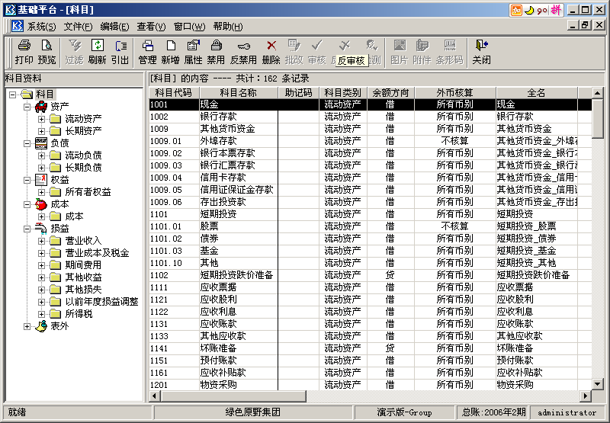
会计科目
会计科目示例

Slide 23
目 录
财务部门一般介绍
会计核算理论
基本前提
一般原则
会计恒等式
会计科目
会计要素
会计实务
成本简介
固定资产简介
税务简介

Slide 24
会计要素
财务上采用会计要素，将各种各样的会计科目进行分类。会计要素按其性质分为资产、负债、所有者权益、收入、费用和利润。
资产
负债 反映财务状况的会计要素（资产负债表要素）
所有者权益
收入
费用 反映经营成果的会计要素（利润表要素）
利润

Slide 25
会计要素与会计科目关系
会计科目
会计要素
会计科目也是对会计要素的具体内容加以科学分类，进行归类反映和控制的一种方法
• 现金
• 银行存款
• 应收账款
• 固定资产
……
反映财务状况的要素
• 资产
• 负债
• 所有者权益
反映经营成果的要素
• 收入
• 费用
• 利润
• 短期借款
• 应付账款
……
• 实收资本
• 资本公积
• 盈余公积
……

Slide 26
会计要素与会计科目关系
会计科目
会计要素
会计科目也是对会计要素的具体内容加以科学分类，进行归类反映和控制的一种方法
• 主营业收入
• 投资收益
• ……
反映财务状况的要素
• 资产
• 负债
• 所有者权益
反映经营成果的要素
• 收入
• 费用
• 利润
• 生产成本
• 销售费用
……
• 本年利润
• 未分配利润
• ……

Slide 27
目 录
财务部门一般介绍
会计核算理论
会计实务
成本简介
固定资产简介
税务简介

Slide 28
目 录
财务部门一般介绍
会计核算理论
会计实务
会计工作流程
工作载体示例
成本简介
固定资产简介
税务简介

Slide 29
会计工作流程
成本计算
财产清查
会计
事项
填制、审核凭证
登记
账簿
编制会计报表
原始凭证：经济业务发生或完成时取得或填制的，用以证明经济业务或完成情况，并作为记账原始依据的会计凭证。
记账凭证：是依据原始凭证或汇总原始凭证，对经济业务按其性质加以归类，确定会计分录，并据以登记会计账簿的凭证。
如何填制？
记账方法——复式记账法

Slide 30
会计工作流程
借贷记账法：指每一项经济业务发生后，以“借”和“贷”作为记账符号，以“有借必有贷，借贷必相等”为记账规则，同时在相互联系的两个或两个以上的账户中进行登记的一种复式记账方法。
注意：以“借”和“贷”表示记账符号，记录经济业务的增减变化，只表明记账方向，并不表示“增”或“减”。对于应记入“借方”或“贷方”要看科目本身的性质。
借 账户名称 贷
资产、成本费用增加 负债、所有者权益增加
负债减少、所有者权益减少 收入增加
收入转出 资产减少
成本、费用转出
期末余额：资产余额
期末余额：负债/所有者权益余额

Slide 31
会计工作流程
成本计算
财产清查
会计
事项
填制、审核凭证
登记
账簿
编制财务报表
会计账簿是由一定格式而又相互联系在一起的若干账页所组成的，以会计凭证为依据，序时、分类、全面地记录和反映一个单位经济业务事项的会计簿籍。
会计报表是指对外提供的反映企业某一特定日期财务状况和某一会计期间经营成果、现金流量的文件了，包括：资产负债表、利润表、现金流量表、利润分配表、及其他有关附表等。

Slide 32
目 录
财务部门一般介绍
会计核算理论
会计实务
会计工作流程
工作载体示例
成本简介
固定资产简介
税务简介

Slide 33
工作载体
会计的工作载体主要是凭证、账簿、报表
凭证
凭证是将企业的经济业务以财务语言记录下来。主要分为原始凭证和记账凭证。
账簿
会计账簿简单的说是将凭证以科目为分类反映出来。主要分为总分类账和明细分类账。
报表
报表是将财务记录下来的企业经济业务展示出来的方式。主要有资产负债表和利润表。
  这三种载体间是环环相扣的，而且都遵循会计恒等式：费 用+资 产=负 债+所有者权益+收 入

Slide 34
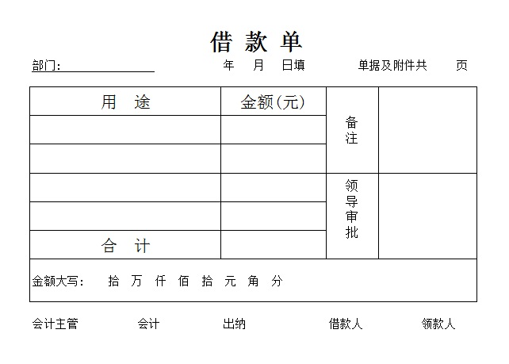
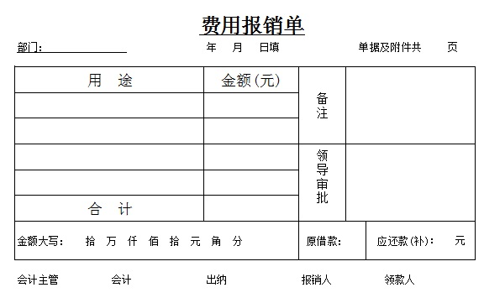
工作载体－凭证
原始凭证
经济业务发生或完成时取得或填制的，用以证明经济业务或完成情况，并作为记账的原始依据。
原始凭证来源于企业的各个部门，如各个员工的报销单、仓库的出库单、入库单等等。

Slide 35
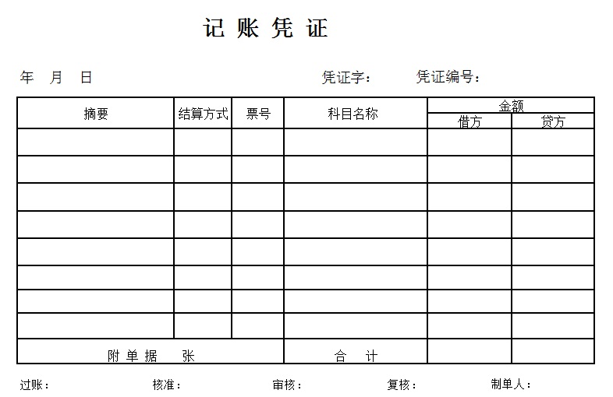
工作载体－凭证
记账凭证
是依据原始凭证或汇总原始凭证，对经济业务按其性质加以归类，确定会计分录，并据以登记会计账簿的凭证。
记账凭证是由财务部门形成的。

Slide 36
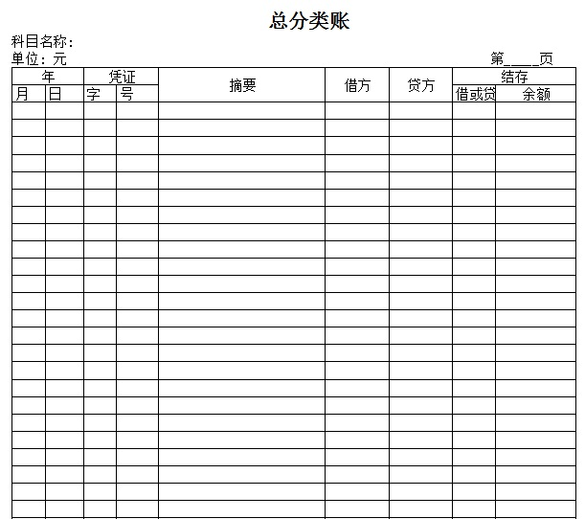
工作载体－会计账簿
总分类账
总分类账是明细分类账的统驭账户，它对明细分类账起着控制作用。

Slide 37
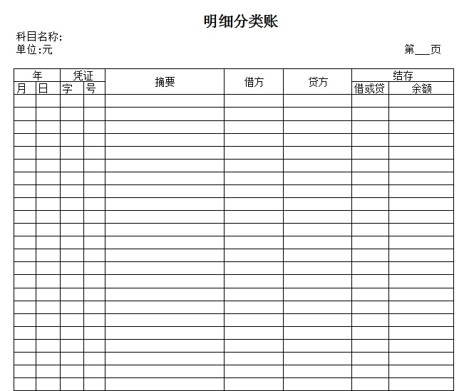
工作载体－会计账簿
明细分类账
是总分类账的从属账户，它对总分类账起着辅助和补充作用。
  总分类账和明细分类账结合起来能概括而详细地反映同一经济业务的核算内容。

Slide 38
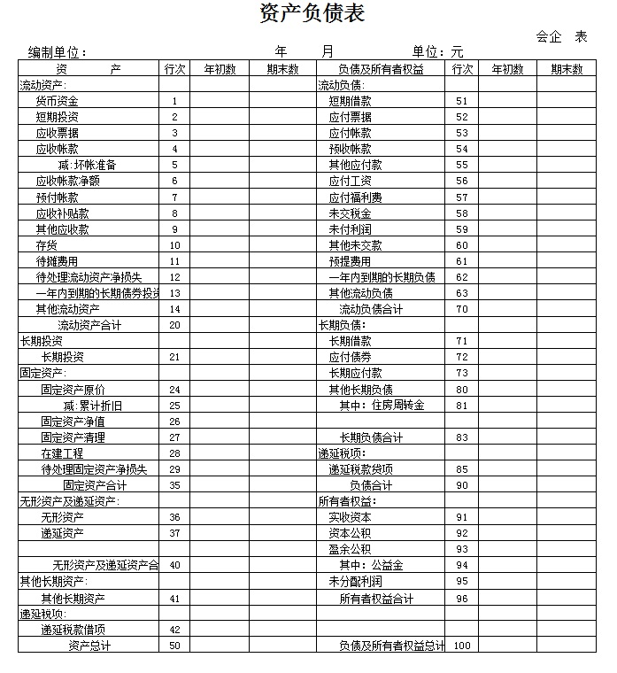
工作载体－报表
资产负债表
资产负债表是提供截止到某一日期资产和负债的总额及其结构。

Slide 39
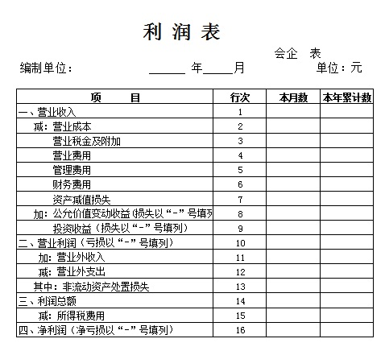
工作载体－报表
利润表
利润表又称损益表，是反映企业在一定会计期间经营成果的报表。

Slide 40
目 录
财务部门一般介绍
会计核算理论
会计实务
成本简介
固定资产简介
税务简介

Slide 41
什么是成本？
直接生产
设备运转
管理成本
物化劳动
成本：企业为生产目的而占用或者消耗之
材料占用
半成品占用
维护生产占用
资金价值
成本就是赚钱前的价值垫付

Slide 42
什么是成本管理？
成本管理是一个组织用来计划、监督和控制成本以支持管理决策和管理行为的基本流程

Slide 43
原理：企业存货成本周转图
采购计划
生产预算
销售预算
销售结算
采购发票价
采购成本
销售收入
运费等费用
销售报价
生产领料
材料成本
出库成本
工资费用
入库成本
生产成本
折旧费用
其他费用

Slide 44
原理：存货计价方法
计价方法
——用于进行企业出库业务成本确认的规则
（1）计划成本法
（2）先进先出法
（3）加权平均法
（4）移动加权平均法
（5）分批认定法

Slide 45
原理：成本与费用项目
指生产费用按照经济用途所作的划分
（1）直接材料
（2）直接人工
（3）制造费用 也可分为项目：
——工资、福利、
——折旧、修理 、
——办公、 水电、取暖、租赁
——机物料、保险、低值、劳保、其他

Slide 46
原理：成本核算模式
成本计算方法
（1）品种法
（2）分步法
（3）分批法
（4）分类法
（5）定额法
成本核算模式：
（1）实际成本法
（2）标准成本法

Slide 47
原理：成本确认步骤
一般分为4个步骤：
（1）能否资本化，区分费用与成本
（2）区分归属期间
（3）区分归属对象
（4）区分在制与完工成本分摊比例

Slide 48
原理：成本核算的原则
实际成本（历史成本）原则
受益原则
重要性原则
及时性原则
分期核算原则
一致性原则（方法）
成本效益匹配原则

Slide 49
目 录
财务部门一般介绍
会计核算理论
会计实务
成本简介
固定资产简介
税务简介

Slide 50
什么是固定资产？
为生产商品、提供劳务、出租或经营管理而持有的
持有目的
有形资产
使用寿命超过一个会计年度
持有时间
新会计准则取消了对价值的要求

Slide 51
固定资产的类别
企业可以根据企业的实际情况对固定资产进行分类，一般分为如下几类：
房屋建筑物
机器设备
电子设备
运输工具
其他设备

Slide 52
固定资产与低值易耗品的区别
什么是低值易耗品？
低值易耗品一般指价值较低、或者使用年限在一年以内,不能作为固定资产的劳动资料。
固定资产与低值易耗品是相对而言的。
例如学校的课桌椅，单位价值不高，但是他是学 校必不可少的物品，所以要按固定资产核算。

Slide 53
固定资产相关概念
（1）固定资产原值
（2）预计净残值
（3）残值率
（4）折旧
（5）折旧年限

Slide 54
固定资产折旧方法
（1）平均年限法
（2）工作量法
（3）双倍余额递减法
（4）年数总和法

Slide 55
目 录
财务部门一般介绍
会计核算理论
会计实务
成本简介
固定资产简介
税务简介

Slide 56
目 录
财务部门一般介绍
会计核算理论
会计实务
成本简介
税务简介
流转税
所得税

Slide 57
税务简介－流转税
流转税概念
流转税是以商品流转额、非商品流转额为征税依据，选择流转过程中的某一环节征收的一类税。
流转税是商品生产和商品交换的产物，已经有了几千年的历史。世界各国开征的各种流转税（如增值税、消费税、营业税、关税等）是政府财政收入的重要来源。尽管目前一些发达国家以所得税为主体税种，但是流转税在税收体系中仍然占有重要的地位。
流转税的种类
我国的流转税包括：增值税、消费税、营业税和关税，另外还有两种附加性质的税：城市维护建设税和教育费附加。

Slide 58
税务简介－增值税
纳税主体
在中华人民共和国境内销售货物或者提供加工、修理修配劳务以及进口货物的单位和个人，为增值税的纳税人。
增值税纳税人分为一般纳税人和小规模纳税人。
计算方式
一般纳税人
税率：一般纳税人的税率为17%或者13%。
计算方法：抵扣法
一般是根据销售收入计算销项税，根据采购成本计算进项税，应交增值税＝销项税额－进项税额
说明：增值税的销项税额和进项税额计算都很复杂。

Slide 59
税务简介－增值税
计算方式
小规模纳税人
税率：小规模纳税人的征收税率一般为3%。
计算方法：简易办法征收增值税，其进项税不允许抵扣。
应交增值税＝销售收入*税率

Slide 60
税务简介－营业税
纳税主体
在中华人民共和国境内提供规定的劳务、转让无形资产或者销售不动产的单位和个人，为营业税的纳税人。
计算方式
税率：不同的劳务税率不同，如交通运输业、建筑业为3%，服务业5%，娱乐业20%等等。
计算方法：应交营业税＝应纳税所得额*税率

Slide 61
税务简介－营业税
纳税主体
在中华人民共和国境内提供规定的劳务、转让无形资产或者销售不动产的单位和个人，为营业税的纳税人。
计算方式
税率：不同的劳务税率不同，如交通运输业、建筑业为3%，服务业5%，娱乐业20%等等。
计算方法：应交营业税＝应纳税所得额*税率

Slide 62
目 录
财务部门一般介绍
会计核算理论
会计实务
成本简介
税务简介
流转税
所得税

Slide 63
税务简介－所得税
所得税概念
所得税又称所得课税、收益税，指国家对法人、自然人和其他经济组织在一定时期内的各种所得征收的一类税收。。
所得税的种类
根据纳税主体分为企业所得税和个人所得税。

Slide 64
税务简介－企业所得税
纳税主体
在中华人民共和国境内，企业和其他取得收入的组织为企业所得税的纳税人，依法缴纳企业所得税。
计算方式
税率：25%，不同的地方有一些地方优惠政策。
计算方法：应纳税额=应纳税所得额*适用税率
财务处理与税务处理不一定完全一致，例如折旧的计提，如果企业的规定与税务规定不一致，企业就需要做一定的纳税调整，所以应纳税所得额与利润总额并不一定一致。

Slide 65

谢 谢!

